Slide 1
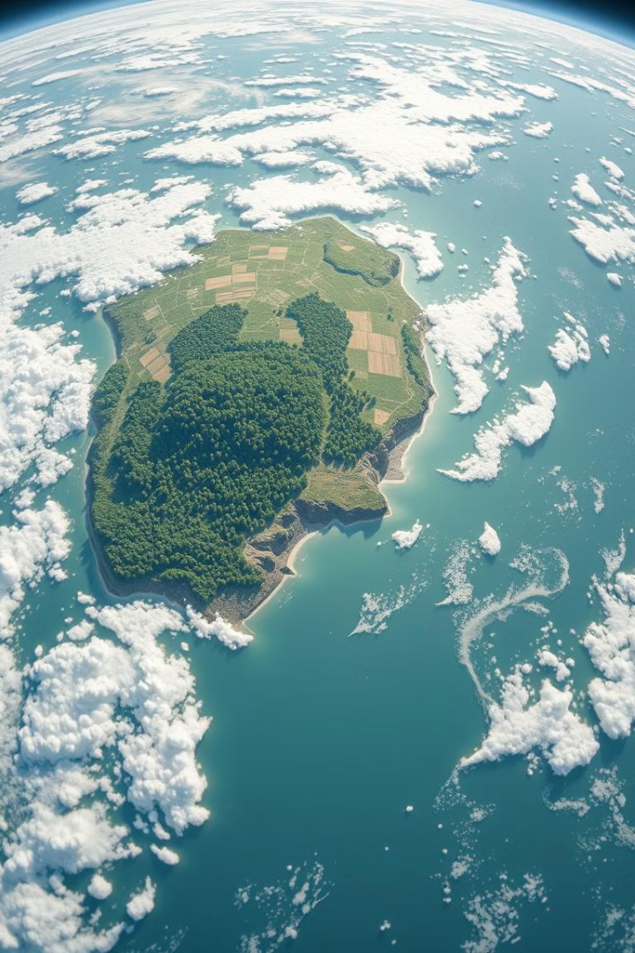
Экология и технологии: вместе спасем планету
В современном мире экологические проблемы становятся все более острыми. Новые технологии предлагают возможности для борьбы за сохранение природы. Каждый может внести свой вклад. Присоединяйтесь к нам, чтобы узнать, как.
by Виктория Махно

Slide 2
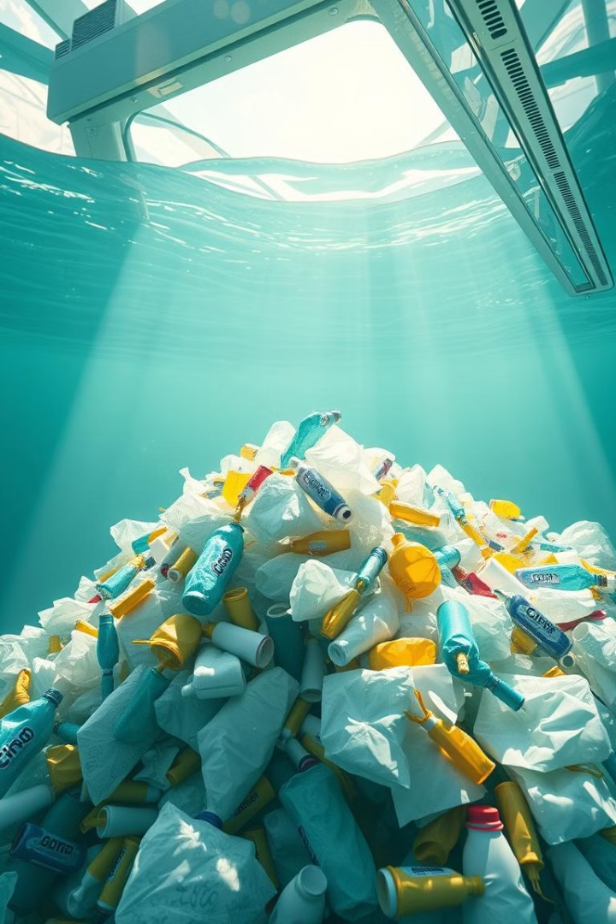
Пластиковое загрязнение и
The Ocean Cleanup
Одной из главных проблем является пластиковое загрязнение. Ежегодно в океаны попадает более 8 миллионов тонн пластика. Проект The Ocean Cleanup использует специальные барьеры для сбора пластика.
8 млн тонн
The Ocean Cleanup
Пластика в океане
Сбор пластика

Slide 3
Возобновляемая энергетика
Традиционные источники энергии наносят вред окружающей среде. Переход на возобновляемые источники снижает выбросы. В Германии более 40% энергии производится из возобновляемых источников.
Преимущества
Примеры
Снижение выбросов CO2
Солнечная энергия
Экологичность
Ветровая энергия
Устойчивость
Гидроэнергия

Slide 4
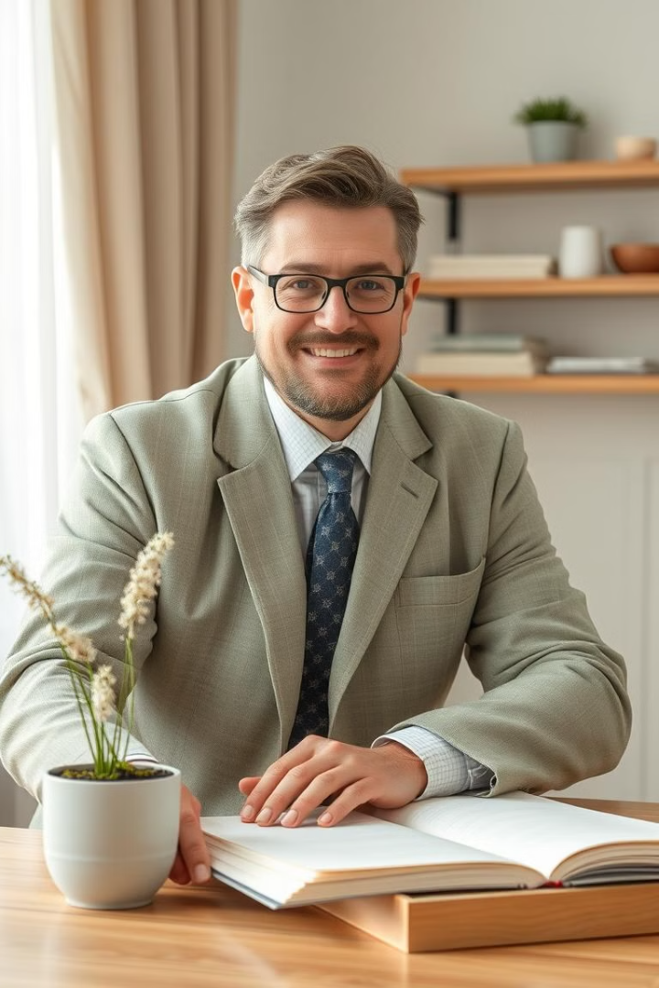
Личная ответственность
Личная ответственность каждого играет решающую роль. Простые действия снижают нагрузку на окружающую среду. Использование многоразовой бутылки для воды сократит пластиковые отходы.
Сортировка мусора
Экономия воды
Общественный транспорт

Slide 5
Объединение усилий
Для достижения результатов необходимо объединение усилий. Государства, компании и люди должны работать вместе. Только так мы создадим устойчивое будущее.
1
Люди
2
Компании
3
Государства

